Slide 1
质量部项目进展
效率平台研发组

Slide 2
CI持续集成平台
UI自动化
API管理平台
目录

Slide 3
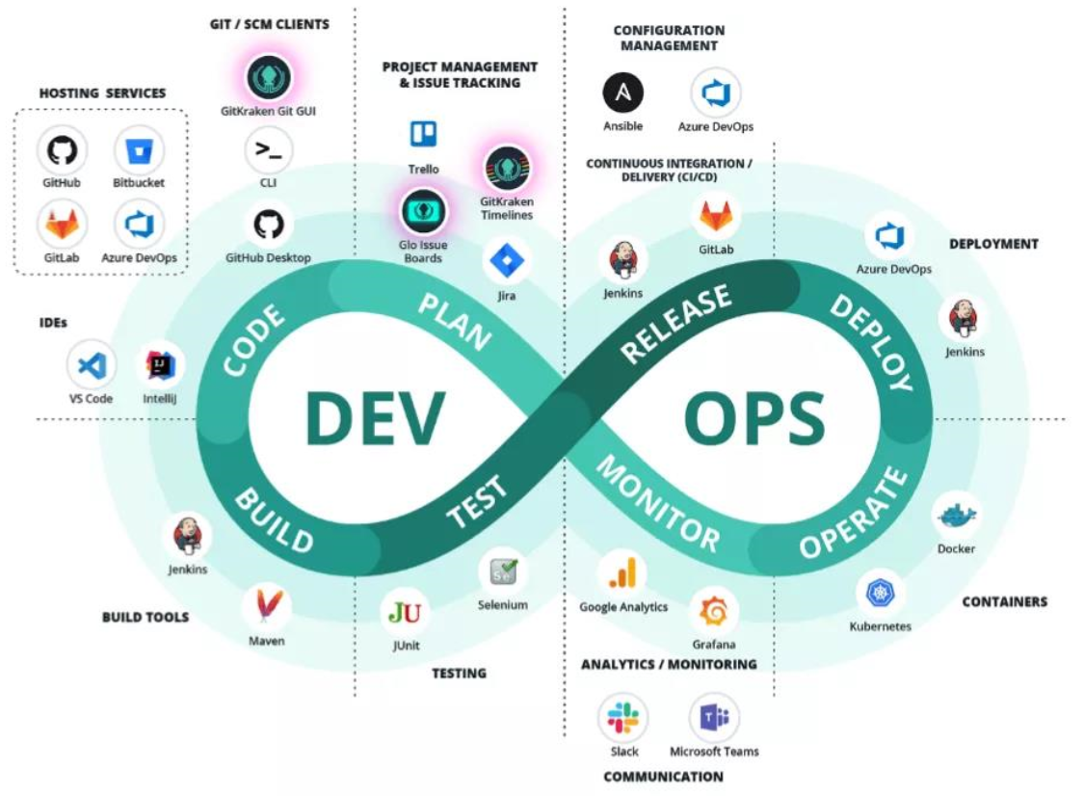
一、CI持续集成

Slide 4
一、CI持续集成
高效
SonarQube的数据库由虚拟机迁移至物理机，解析时间由26分钟提升至2分钟，提升13倍
sonarqube由单点变为分布式；目前为三台物理机部署sonarqube，效率提升3倍
专项扫描任务：避免重复运行命令，效率提升2倍
Consumer由单线程提升至12个线程消费，提速12倍
MySQL数据库迁移至雅典娜，效率提升10倍
并发写库，由16分钟优化至3秒

Slide 5

一、CI持续集成
精准
任务触发方式精准到每个commit
源码下载精准到commit
采用基于key的互斥锁解决高并发大流量下扫描任务不被重复触发
当前只扫描Java类项目
所有的gitlab项目，精准绑定HER的组织结构
稳定健壮
编译：Maven仓库切换为多仓库目录(release、 SNAPSHOT ）
单元测试覆盖率收集：动态装配surefire插件
编译机无限重连ZK注册中心
重点项目陈旧项目issue问题太多，解析失败

Slide 6
一、CI持续集成
规范化
有原则
补旧账
分层测
只编写服务层单元测试用例，独立地测试代码库的每一小块，并避免进行真实的数据库操作、文件系统操作，或者发送真实的 HTTP 请求（使用模拟对象和桩来隔离这一部分）
保证代码所有路径都被测试到（包括正常路径和边缘路径），同时不应该和代码的实现有太紧密的耦合
只编写新代码测试用例, 不编写陈旧代码单元测试用例
使用契约测试对测试替身和真实实现进行覆盖，这样集成测试更快，更独立，更易理解和调试

Slide 7
一、CI持续集成
建议一：小批量——每次 Review 的代码量要少
《Modern Code Review：A Case at Google》论文介绍说， Google 的 CR 活动中，有 35% 的 CR 仅仅修改了一个文件，90% 的 CR 修改的文件数在 10 个文件以内，甚至有 10% 的 CR 仅仅修改了1行代码
建议二：多批次——Review 要频繁发生代码规范性的保证
Google 的每周每 Developer 的代码变更中位数是 3 个，每周每 Reviewer 的 Review 中位数是 4 个
建议三：找对人——合适的 Reviewer
和你工作在相同上下文的同事、近期修改过相同代码的同事
建议四：快速响应
Google 的中位数是 4 小时，这个指标可以成为一个较好的参照
建议五：使用现代工具
建议六：综合在线 Review 和线下 Review
线下 Review 是对线上review的有益的补充

Slide 8
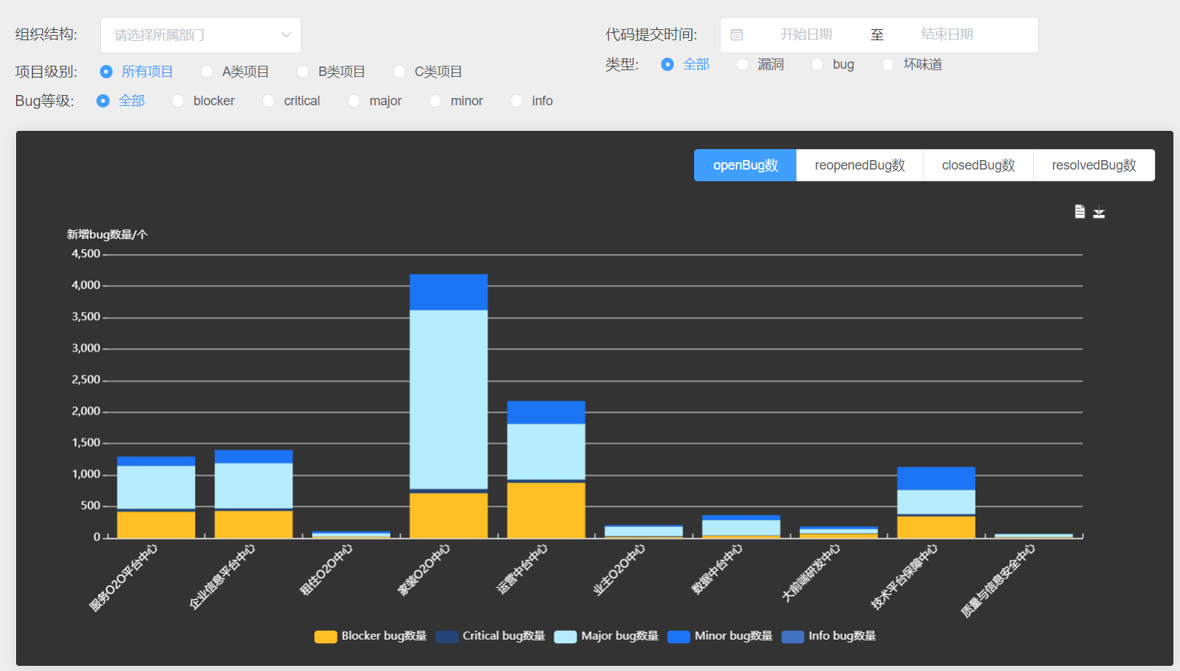
一、CI持续集成

Slide 9
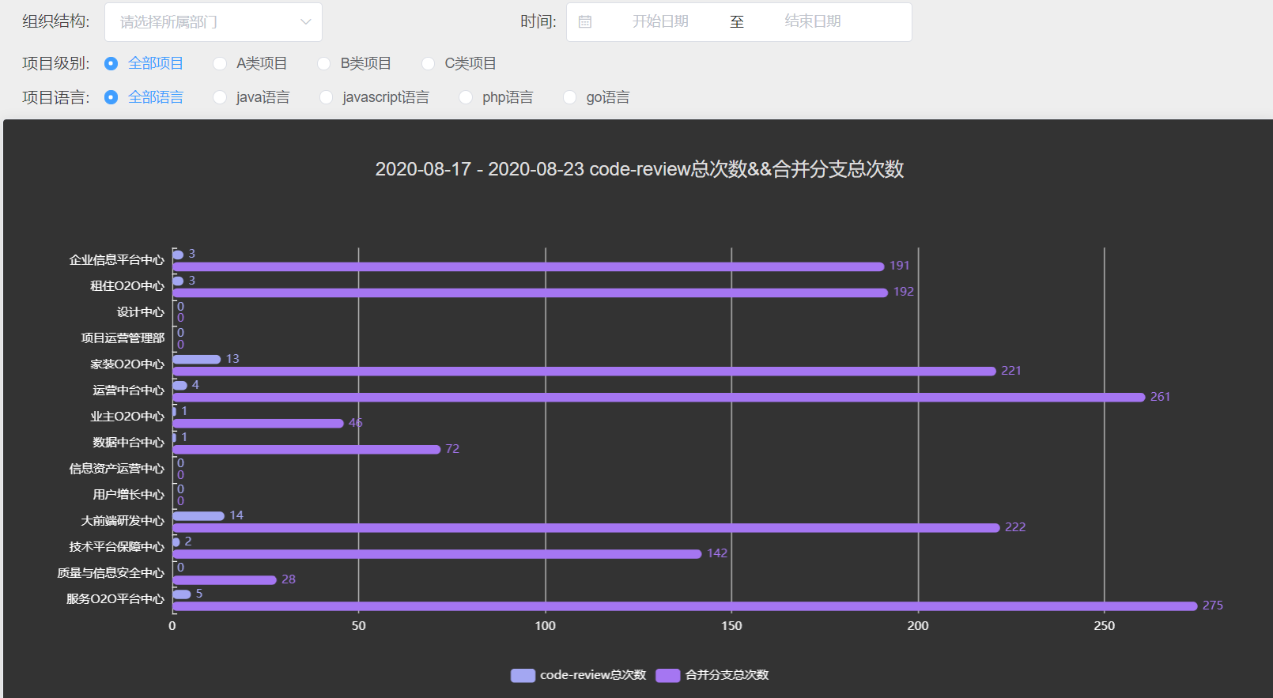
一、CI持续集成

Slide 10
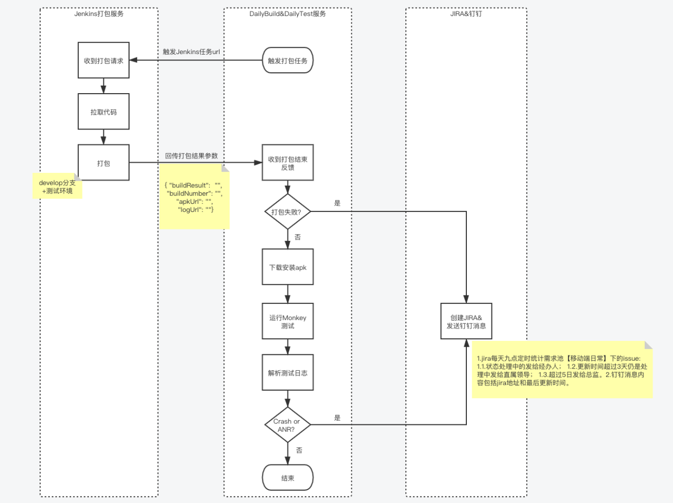
二、UI自动化

Slide 11
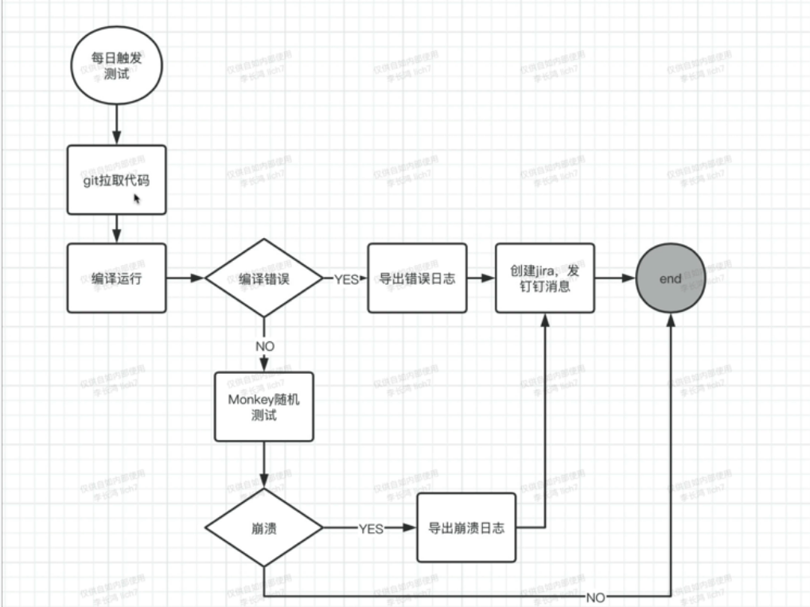
二、UI自动化

Slide 12
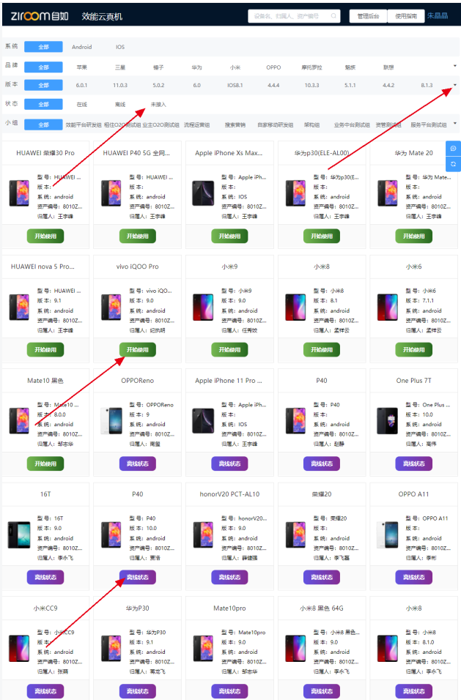
二、UI自动化

Slide 13
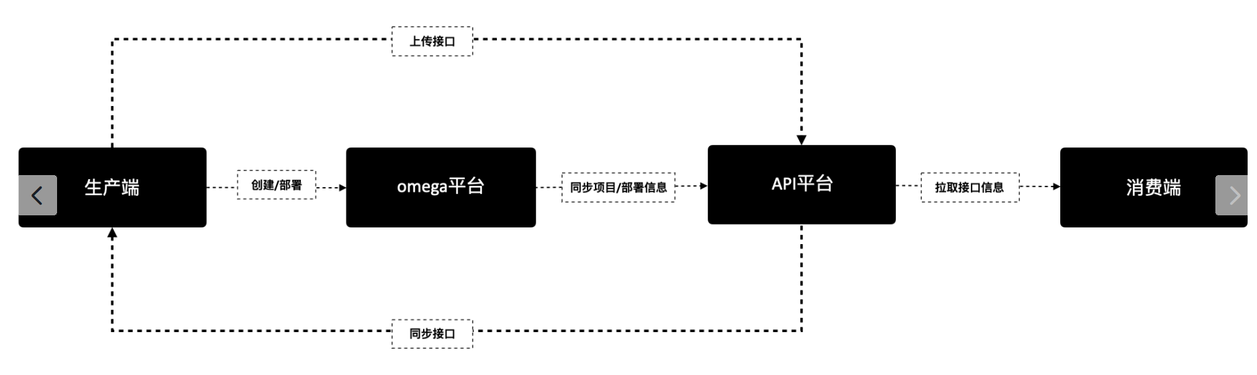
三、API管理平台
后端开发
FE/APP开发
1、效率提升: 接口统一化管理，便捷查询与参数生成，提升前后端开发效率 2、质量保证: 保障系统的正确性和稳定性，保证前后端接口更新的实时通知，杜绝因接口变动造成的前端崩溃问题 3、数字化: 精准统计模块化接口数量，功能模块接口数字化 4、全量性: 保障接口的全量性，数据完整性 5、并行开发: 自动 Mock 功能保证了前后端开发可以并行进行，加快了开发进度，缩短工期

